Slide 1

Základy práce s informačními zdroji pro bc. studenty MVZ221
Dana Mazancová
Brno, 26. září 2022

Slide 2

Osnova kurzu
Práce s informacemi, základy EIZ, psaní odborných (závěrečných) prací
Práce s elektronickými informačními zdroji
  základy vyhledávacích technik
  tvorba rešeršního dotazu
  praktické vyhledávání v oborových databázích
Citace, citování, plagiátorství
  základní terminologie, citační styly
  základy citování jednotlivých druhů dokumentů
  citační software, zvláštnosti citování
Práce s elektronickými informačními zdroji
  EBSCO Discovery Service a nadstavbové nástroje
  databáze elektronických knih

Slide 3
Podmínky absolvování předmětu
Zápočet
  prostudování prezentace k samostudiu
  účast na seminářích a přednášce
  vypracování rešerše a online cvičení na citace
Termíny kurzu:
  V týdnu od 26. 9. samostudium
  ČT 6. 10. 8:00 - 9:40 seminář EIZ I. PC25
  ČT 13. 10. 8:00 - 9:40 přednáška citace U33
  ČT 20. 10. 8:00 - 9:40 seminář EIZ II. PC25

Slide 4
Prezentaci, prosím, berte jako přehledovou. Možností a zdrojů je opravdu obrovské množství. Vyzkoušejte si uvedená praktická cvičení, podrobnější práce s databázemi bude obsahem následující lekce.
Přeji vám hodně štěstí při studiu. V případě jakýchkoli dotazů či problémů se prosím ozvěte na email mazancov@fss.muni.cz Pokusím se vám poradit co nejdříve to bude možné. Děkuji a těším se na osobní setkání ☺

Slide 5

Práce s informacemi

Slide 6
Osnova
Práce s informacemi
  informační společnost
  informační gramotnost
Informační zdroje
  typy informačních zdrojů
  licencované zdroje
  kde hledat knihy, odborné časopisy, informace z médií, závěrečné práce, referenční díla, statistické údaje, oborové brány?
Psaní odborných (závěrečných) prací

Slide 7
Cíle dnešní lekce
Naučit se rozeznat licencované zdroje informací a seznámit se základními pojmy.
Seznámit se s e-zdroji na stránkách knihovny a Portále elektronických informačních zdrojů MUNI.
Umět přistupovat ke zdrojům mimo počítačovou síť MU.

Slide 8
"Information these days seems to be everywhere. But rather than making research easier, this has made it harder, because when doing research you don´t just have to find any information, you have to find the right information."

Slide 9
Informační společnost
  Založená na informacích a znalostech
  Problémy při práci s informacemi:
    velké množství
    snadná dostupnost
    kvalita

Slide 10
Informační gramotnost
→ Rozpoznání informační potřeby
Schopnost informaci:
  nalézt – znalost informačních zdrojů a
vyhledávacích strategií
  vyhodnotit – užitečnost/relevance
  použít – pro daný účel, znalost autorského
zákona, problematiky citování a plagiátorství

Slide 11
Licencované zdroje

Slide 12
Licencované zdroje I.
další výrazy - komerční zdroje/databáze, elektronické informační zdroje, e-zdroje, EIZ, databáze, dokumenty v elektronické podobě
dostupné prostřednictvím databází
  volně dostupné
  komerční (licencované)

Slide 13
Licencované zdroje II.
za úplatu - pro studenty MU zdarma ☺
informace jsou prověřené (prochází recenzním řízením)
články většinou dostupné dříve než v tištěné podobě
doporučený zdroj pro psaní seminárních a závěrečných prací

Slide 14
Databáze
Bibliografické – pouze základní "identifikační" údaje o dokumentech (název, autor, rok vydání atd.) + abstrakt
Fulltextové – plné texty dokumentů
Multioborové – dokumenty z různých oborů
  rozsáhlé databáze – např. ProQuest, Wiley, EBSCO
  není možné mít zaplacený přístup ke všem kolekcím, tj.
  ke všem fulltextům

Slide 15
Jak se dostanu k licencovaným zdrojům?
  stránky knihovny - http://knihovna.fss.muni.cz/e-zdroje
    databáze k oborům vyučovaným na FSS
  Portál elektronických informačních zdrojů MU - http://ezdroje.muni.cz/
    databáze i z dalších oborů

Slide 16
Jak se dostanu k licencovaným zdrojům mimo počítačovou síť univerzity?
  Nastavte si na počítači vzdálený přístup
    OpenVPN
    Shibboleth
    EZproxy

Slide 17
Cvičení ☺
Prosím, prostudujte si, jak funguje tzv. vzdálený přístup k e-zdrojům (tj. mimo počítačovou síť MU) - https://ezdroje.muni.cz - sekce vzdálený přístup a jeden z přístupů si zvolte pro další práci.
Poté se zkuste připojit do databáze Wiley Online Library.
Na stránce ezdroje.muni.cz si zvolte „zdroje abecedně“ .
Dohledejte si databázi Wiley Online Library – Journals, u ní si klikněte na „více informací“ a poté zvolte dole na stránce „Shibboleth“.
Následně se zobrazí tabulka s univerzitními přihlašovacími údaji. Alternativou samozřejmě zůstává přihlášení přes OpenVPN.
Jak by měl postup vypadat, si můžete zkontrolovat na dalších slidech.

Slide 18
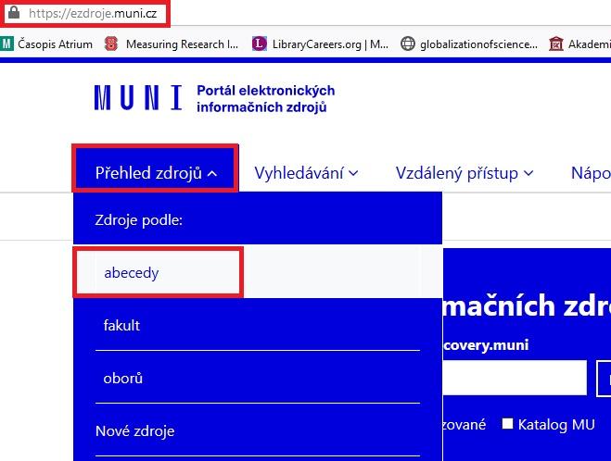
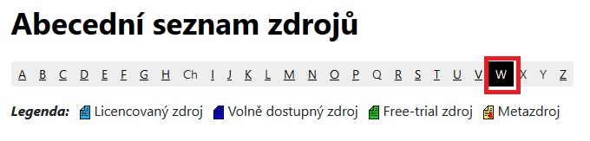
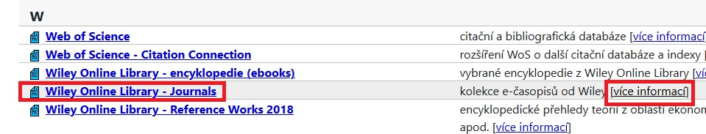

Slide 19
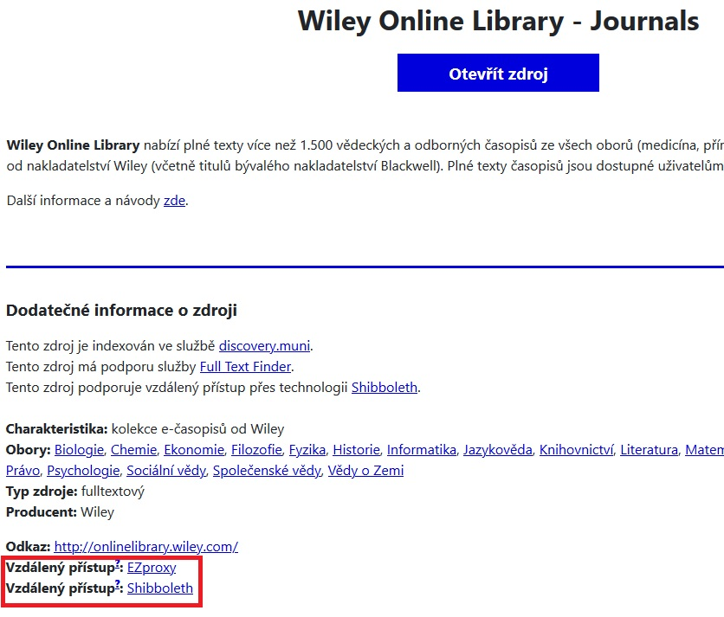

Slide 20
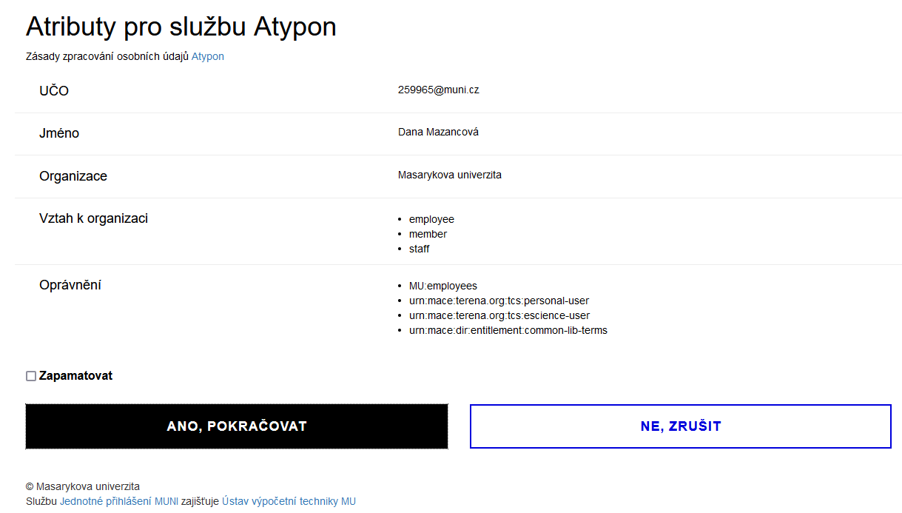
Přihlášení přes Shibboleth

Slide 21
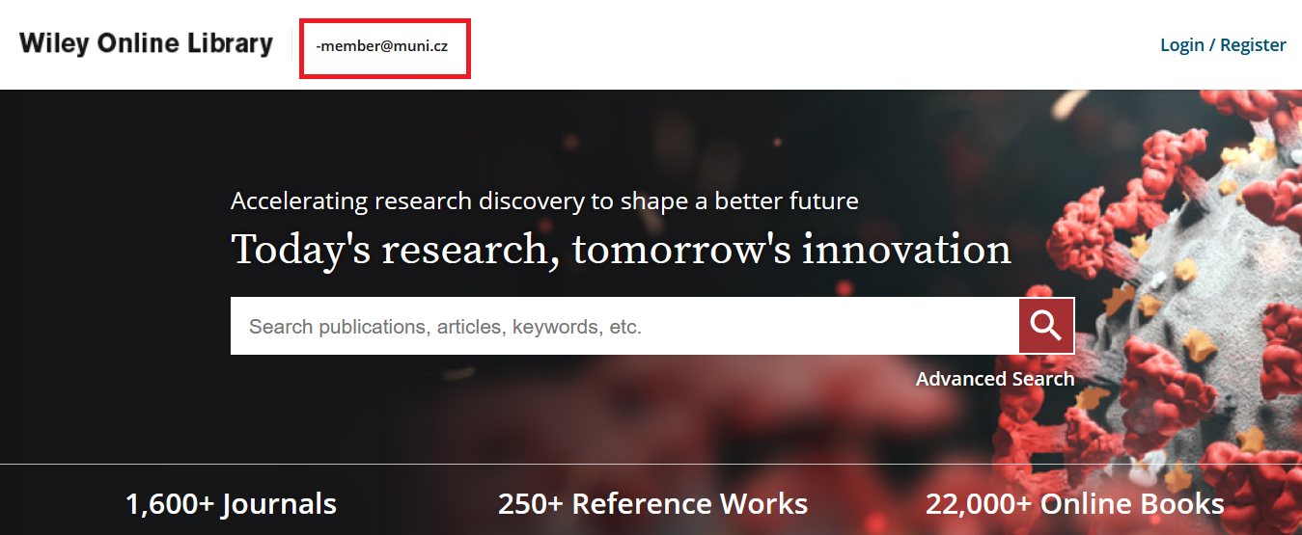
Cvičení
Náhled databáze Wiley Online Library. Zdroj: https://onlinelibrary.wiley.com/
Další verze cvičení pro zvídavé – i když vyhledávání v databázích bude součástí až další lekce, tak si můžete v této databázi najít zdroje (např. články) týkající se „diplomacie“. Vyhledávejte v angličtině, téma si můžete zkusit více upřesnit. Pokud si chcete následně přečíst celý text, tak by u záznamu mělo být uvedeno „Full Access“.

Slide 22
Psaní závěrečných (odborných) prací

Slide 23
Propagační video Západočeské univerzity v Plzni

Slide 24
Metodika psaní odborných prací
Dostatek času pro vyhledání a nastudovaní příslušné literatury
Vypracování námětu závěrečné práce
Vymezení času potřebného k sepsání textu
Dodržení všech předepsaných formálních a odborných náležitostí

Slide 25
Základní etapy přípravy písemné práce
  Volba tématu a strategie přípravy
  Informační průzkum
  Zpracování výsledků průzkumu
  Výzkum
  Tvorba práce
  Příprava dokumentace
  Příprava konečné verze práce
  Odevzdání práce
  Obhajoba - prezentace práce

Slide 26
Základní etapy přípravy písemné práce
  Volba tématu a strategie přípravy
  Informační průzkum
  Zpracování výsledků průzkumu
  Výzkum
  Tvorba práce
  Příprava dokumentace
  Příprava konečné verze práce
  Odevzdání práce
  Obhajoba - prezentace práce

Slide 27
Volba tématu
Podívat se do Archivu závěrečných prací IS MU
Případně na práce jiných univerzit: Vysokoškolské kvalifikační práce

Slide 28
Cvičení ☺
V Archivu závěrečných prací IS MU si v části „Vyhledávání absolventů a závěrečných prací“ dohledejte práce absolventů vaší katedry, kteří již mají v archivu vloženou závěrečnou práci. Vyzkoušejte si různé typy filtrů (více položek lze vybrat přes ctrl). Zvolte si některý ze záznamů a prohlédněte si, co zde můžete najít (abstrakt, klíčová slova, posudky, plný text práce, návrh hodnocení).

Slide 29
Základní etapy přípravy písemné práce
  Volba tématu a strategie přípravy
  Informační průzkum
  Zpracování výsledků průzkumu
  Výzkum
  Tvorba práce
  Příprava dokumentace
  Příprava konečné verze práce
  Odevzdání práce
  Obhajoba - prezentace práce

Slide 30
Informační průzkum
Práce s informačními zdroji
Hledání dokumentů, které souvisí se zvoleným tématem
Získání dokumentů*:
  Výpůjčka z knihovny
  Výpůjčka/dodání dokumentu z jiné knihovny v ČR/zahraničí - MVS/MMVS
  E-prezenčka
  Licencované databáze
  Internet
*jako dokument budeme pro potřeby naší výuky označovat texty, obrázky, fotky, videa tj. jakoukoli formu grafického znázornění informací

Slide 31
Informační zdroje
Knihy
Periodika
  odborné časopisy, magazíny
Referenční díla
  encyklopedie, slovníky, tezaury, mapy, atlasy, bibliografie, adresáře, ročenky
Další zdroje
  závěrečné práce, materiály z konferencí, vládní publikace, šedá literatura, noviny, newslettery)
Internet

Slide 32
Cvičení ☺
Zkuste se zamyslet, jaký je rozdíl mezi:
          Surface Web
          Deep Web
          Dark Web
Řešení naleznete na dalším slidu.

Slide 33
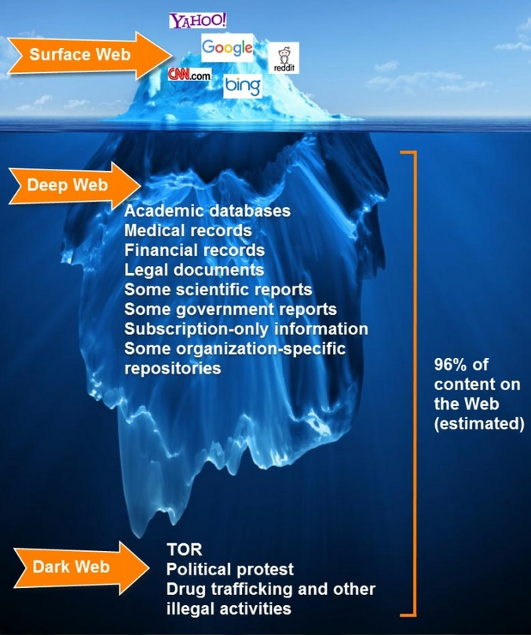
Surface Web
x
Deep Web
x
Dark Web
Prosím všimněte si, že „akademické databáze“ tj. naše e-zdroje jsou součástí tzv. „deep webu“.
https://www.airsassociation.org/airs-articles/item/16220-how-to-access-the-dark-web [cit. 2020-02-15]

Slide 34
Informační zdroje aneb částečná ochutnávka z dalších lekcí

Slide 35
Informační zdroje
Knihy
Periodika
  odborné časopisy, magazíny
Referenční díla
  encyklopedie, slovníky, tezaury, mapy, atlasy, bibliografie, adresáře, ročenky
Další zdroje
  závěrečné práce, materiály z konferencí, vládní publikace, šedá literatura, noviny, newslettery)
Internet

Slide 36



Kde začít?
Vyhledávače, discovery systémy a vědecké sítě
  EBSCO Discovery Service - "univerzitní Google" pro licencované i volně dostupné zdroje
  Google Scholar - vyhledávač odborné literatury
  Science Open - vědecká a publikační síť

Slide 37
Kde hledat odborné časopisy? I.
EBSCO
JSTOR
ProQuest
Sage Journals Online
ScienceDirect
SpringerLink
Taylor&Francis
Wiley Online Library
Multioborové databáze jsou dobrým
startovním místem pro vyhledávání
Můžete je prohledávat jednotlivě nebo hromadně pomocí discovery

Slide 38
Kde hledat odborné časopisy? II.
Volně dostupný zdroj:
  Directory of Open Access Journals (DOAJ) - adresář FT vědec. a akad. časopisů s otevřeným přístupem, přes 17.000 časopisů

Slide 39
How to Read (and Understand)
a Social Science Journal Article

Slide 40
Kde hledat knihy?
Katalogy
  Katalog MU Aleph
  Souborné katalogy – knihovny.cz, CASLIN
  E-kniha na počkání
  Online knihovna Bookport
  Ebsco Discovery Service
Licencované databáze
  Ebsco eBooks
  Sage Knowledge

Slide 41
Kde hledat knihy? II.
Další zdroje
  Directory of Open Access Books (DOAB) - seznam recenzovaných knih (OA), přes 4000 knih
  Google Books

Slide 42
Cvičení ☺
Otevřete si stránku https://katalog.muni.cz/
Dohledejte si knihu „Militant right-wing extremism in Putin's Russia : legacies, forms and threats“ a podívejte se, které knihovny MU ji mají ve fondu. Je dostupná i na FSS? A pokud ano, je právě vypůjčená? Existuje i ve formě E-prezenčky?
V dolní části stránky si zvolte „abecední procházení“. Zde můžete vyhledávat podle tématu. Zadejte si výraz, který Vás aktuálně zajímá a projděte si zobrazené výsledky.

Slide 43
Kde hledat informace z médií?
Denní tisk, TV a rozhlasové vysílání
  NewtonOne

Slide 44
Kde hledat závěrečné práce?
Archiv závěrečných prací MU – Thesis
Vysokoškolské kvalifikační práce – Theses
DART – Europe E-theses Portal (evrop. závěrečné práce)

Slide 45
Kde hledat referenční díla?
The World Factbook

Slide 46
Kde hledat statistické údaje?
Český statistický úřad
Eurostat

Slide 47
Kde hledat další zdroje?
ROAD - the Directory of Open Access scholarly Resources - časopisy, konferenční sborníky, akademické repozitáře)
Oficiální dokumenty OSN

Slide 48
Shrnutí

Slide 49
Pro vyhledávání odborných informací používejte licencované informační zdroje
  Ověřené, kvalitní, jedinečné informace
Seznam databází
  Stránky knihovny
  Portál elektronických informačních zdrojů
Mimo počítačovou síť MU si nastavte vzdálený přístup
  OpenVPN, Shibboleth, EZproxy

Slide 50
Psaní odborných (závěrečných prací)
  Nejen při volbě tématu může pomoci Archiv závěrečných prací v IS MU
Informační průzkum
  Katalogy knihoven
  Licencované zdroje
  Veřejně dostupné zdroje

Slide 51
Literatura
KATUŠČÁK, D., B. DROBÍKOVÁ, R. PAPÍK. Jak psát závěrečné a kvalifikační práce. Nitra: Enigma, 2008, 161 s. ISBN 978-80-89132-70-6.
BOTHMA, Theo. Navigating information literacy: your information society survival toolkit. 3rd ed. Cape Town: Pearson Education, 2011, 208 s. ISBN 9781775782278.
GRÖPPEL-WEGENER, Alke a Claire PENKETH. The fishscale of academicness. Staffordshire: Staffordshire university, [2013]. A Tactile Academia book. ISBN 978-0-9927884-0-7.

Slide 52
Děkuji vám za pozornost ☺
Dana Mazancová
mazancov@fss.muni.cz

